Slide 1


Slide 2
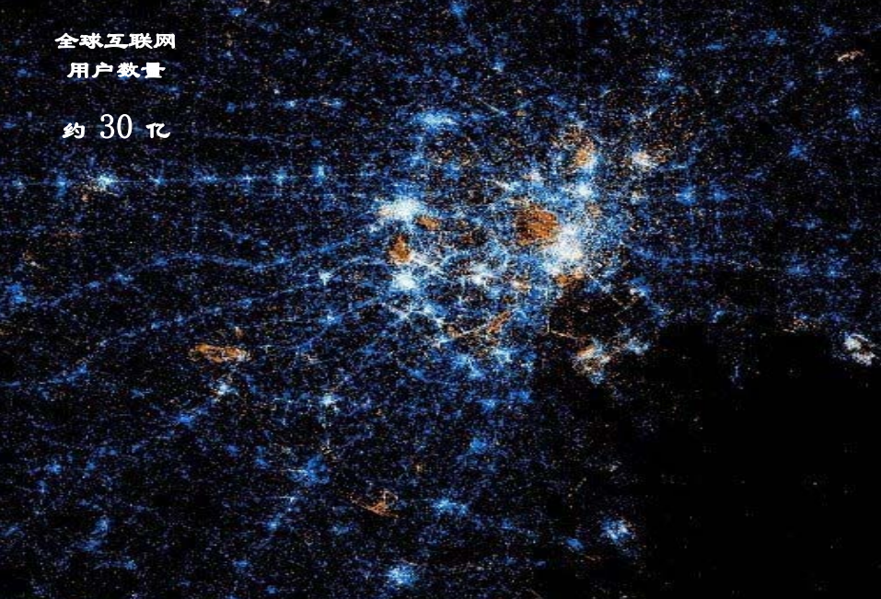

Slide 3
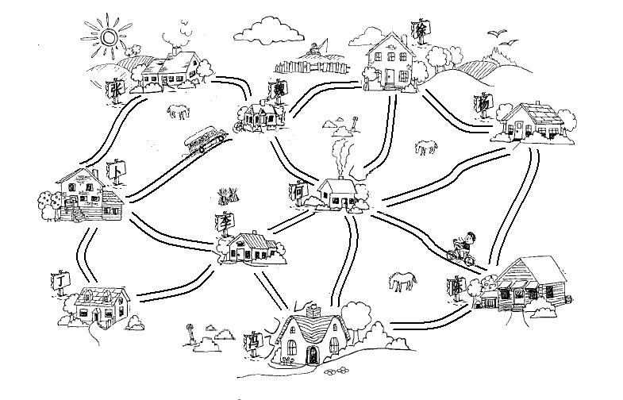
第6章 图
§6.1 引子
【例】图中村与村之间的道路是一个较长远的规划目标。
最小生成树问题
6.5节讨论
[问题1] 公路村村通项目要求用最小的投入实现每个村都能够有公路通达。那么应该选择建设哪些道路可以使这个投资最小呢？（假设每条道路的建设成本已知）

Slide 4
第6章 图
§6.1 引子
【例】图6.2公路规划抽象及造价预算示例图
Z
X
5
8
8
5
5
W
7
B
4
5
Y
4
4
H
5
6
L
6
4
3
D
2
C
F
7
[问题2] 在同样的抽象图中，假设把 “造价” 的含义修改成“距离”，那么我们就可以问：要走遍每个村庄，并回到起点，该如何走才能够使得总的路程最短？

Slide 5

第6章 图
§6.2.1 图的定义和术语
❖ 图的定义
Z
X
5
8
“图” G可以表示为两个集合：G =（V, E）。每条边是一个顶点对（v, w） ∈ E ，并且 v, w ∈ V。
8
5
5
W
7
B
4
5
Y
4
4
H
5
6
L
6
❖ 通常：用 |V| 表示顶点的数量（|V| ≥ 1），
用 |E| 表示边的数量（|E| ≥ 0）。
4
3
D
2
C
F
7
[例] 上例图6.2给出了一个图的示例，在该图中：
集合V ＝ { B，C，D，F，H，L，W，X，Y，Z }，
|V| = 10；
集合E ＝ { (Z,B)，(Z,W)，(B,W)，(B,L)，(B,D)，(D,L)，(W,X)，(W,L)，(L,H)，(L,F)，(X,H)，(X,Y)，(H,Y)，(H,F)，(H,C)， (F,C)，(Y,C) }，
|E|= 17。

Slide 6
第6章 图
§6.2.1 图的定义和术语
(1) 无向图（Undirected Graphs）: 边（v, w）等同于边（w, v）。用圆括号“（）”表示无向边。
0
1
2
3
(a) 无向图G₁
G₁ = ( V₁，E₁ )，
V₁ = { 0，1，2，3 }，
E₁ = {（0,1）,（0,2）,（0,3）,（2,3）}。

Slide 7
第6章 图
§6.2.1 图的定义和术语
(2) 有向图（Directed Graphs）: 边<v, w>不同于边<w, v>。用尖括号“< >”表示有向边；有向边也称“弧（Arc）”。
0
1
2
3
4
(b) 有向图G₂
G₂ = ( V₂，E₂ )，
V₂ = { 0，1，2，3，4 }，
E₂ ={ <1,0>, <2,0>，<0,2>，<2,1>，<4,2>，<1,3>，<3,4> }。

Slide 8
第6章 图
§6.2.1 图的定义和术语
(3) 简单图（Simple Graphs）:没有重边和自回路的图。
0
1
0
1
2
3
2
(a) 重边图 (b) 自回路图
本教材只讨论简单图。

Slide 9
第6章 图
§6.2.1 图的定义和术语
(4) 邻接点: 如果（v, w）或 < v, w >是图中任意一条边，那么称v和w互为“邻接点（Adjacent Vertices）”。
(5) 路径、简单路径、回路、无环图
 图G中从v_{p} 到 v_{q} 的路径 ::= { v_{p}, v_{i1}, v_{i2}, ⋅⋅⋅, v_{in}, v_{q} } 使得( v_{p}, v_{i1} ), ( v_{i1}, v_{i2} ), ⋅⋅⋅, ( v_{in}, v_{q} ) 或 < v_{p}, v_{i1} >, ⋅⋅⋅, < v_{in}, v_{q} > 都属于E( G )
 路径长度 ::= 路径中边的数量
 简单路径 ::= v_{i1}, v_{i2}, ⋅⋅⋅, v_{in} 都是不同顶点
 回路 ::= 起点和终点相同（v_{p} = v_{q} ）的路径
 无环图 ::= 不存在任何回路的图
 有向无环图 ::= 不存在回路的有向图，也称DAG （Directed Acyclic Graph）

Slide 10
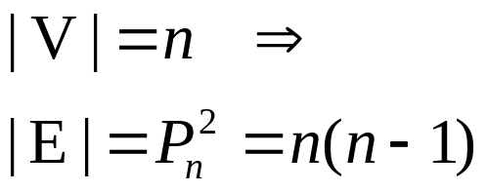
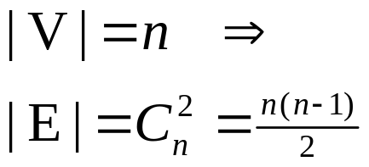
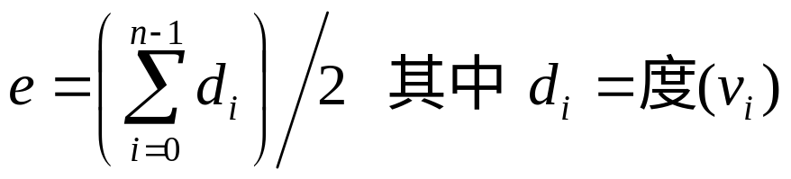
第6章 图
§6.2.1 图的定义和术语
(6) 无向完全图：在顶点数给定为n的情况下，边数达到最大的n(n-1)/2条边。（因为没有重边和自回路边）
0
0
1
3
1
3
2
2
(7)有向完全图：在顶点数给定为n的情况下，有向边数达到最大的n(n-1)条边。
(8)顶点的度(degree)、入度(in-degree) 、出度(out-degree) ：
 度(v) ::= 与顶点v相关的边数
v
入度(v) = 3; 出度(v) = 1; 度(v) = 4
 给定 n 个顶点和 e 条边的图G,
则有:

Slide 11
第6章 图
§6.2.1 图的定义和术语
(9) 稠密图、稀疏图：是否满足 |E| > |V|log₂|V|，作为稠密图和稀疏图的分界条件。
(10) 权（Cost） 、网络（Network）
(11)图G的子图 G’ ： V( G’ ) ⊆ V( G ) && E( G’ ) ⊆ E( G )
(12) 无向图的顶点连通、连通图、连通分量：
如果无向图从一个顶点v_{i}到另一个顶点v_{j} (i≠j)有路径，则称顶点v_{i}和v_{j}是“连通的（Connected）”
无向图中任意两顶点都是连通的，则称该图是“连通图（Connected Graph）”。
无向图的极大连通子图称为“连通分量（Connected Component）”。连通分量的概念包含以下4个要点：
子图、连通、极大顶点数、极大边数

Slide 12
第6章 图
§6.2.1 图的定义和术语
(13) 有向图的强连通图、连通分量：
有向图中任意一对顶点v_{i} 和v_{j} (i≠j)均既有从v_{i}到v_{j}的路径，也有从v_{j}到v_{i}的路径，则称该有向图是“强连通图（Strongly Connected Graph）”。
有向图的极大强连通子图称为“强连通分量（Strongly Connected Component）”。连通分量的概念也包含前面4个要点。
(14) 树、生成树：
 树是图的特例：无环的无向图。
所谓连通图G的“生成树（Spanning Tree）”，是G的包含其全部n 个顶点的一个极小连通子图。它必定包含且仅包含G的n-1条边。
生成树有可能不唯一。
当且仅当G满足下面4个条件之一（完全等价）：
    ① G有n-1条边，且没有环；
    ② G有n-1条边，且是连通的；
    ③ G中的每一对顶点有且只有一条路径相连；
    ④ G是连通的，但删除任何一条边就会使它不连通。

Slide 13
第6章 图
§6.2.2 图的抽象数据类型
类型名称：图（Graph）
数据对象集：一非空的顶点集合Vertex和一个边集合Edge，每条边用对应的一对顶点表示。
操作集：对于任意的图G ∈ Graph，顶点V∈ Vertex，边E ∈ Edge，以及任一访问顶点的函数Visit()，操作举例：
 Graph CreateGraph( int VertexNum)：构造并返回一个有VertexNum个顶点但没有边的图；
 void InsertEdge( Graph G, Edge E)：在G中增加新边E；
 void DeleteEdge( Graph G, Edge E )：从G中删除边E；
 bool IsEmpty( Graph G )：如果图G为空，返回true，否则返回false；
 void DFS (Graph G, Vertex V, (*Visit)(Vertex))：在图G中，从顶点V出发进行深度优先遍历；
 void BFS (Graph G, Vertex V, (*Visit)(Vertex))：在图G中，从顶点V出发进行广度优先遍历。

Slide 14

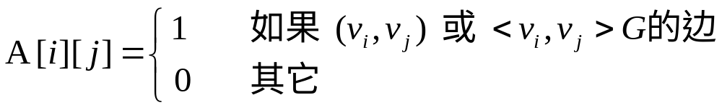
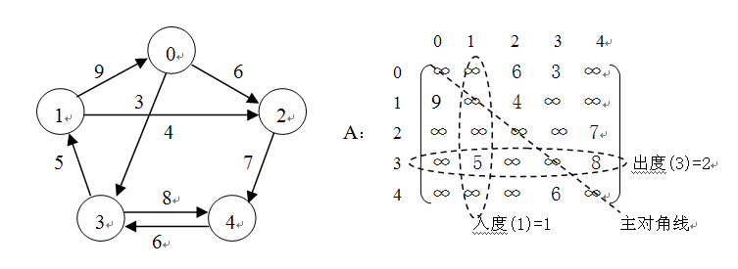
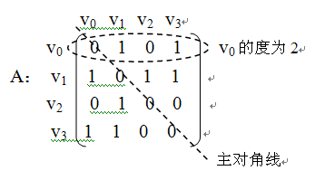
第6章 图
§6.3.1 图的邻接矩阵存储
邻接矩阵（Adjacency Matrix）
❖ 图的表示
顶点信息：有n个顶点的图G(V, E) 用一维数组D [ n ] 表示；
边的信息：用邻接矩阵A [ n ] [ n ] 表示为:
❖ 图的邻接矩阵表示示例[例6.9]
图的邻接矩阵表示示例[例6.10]
V₁
V₂
V₀
3
V₃

Slide 15
第6章 图
§6.3.1 图的邻接矩阵存储
邻接矩阵
为什么？
❖ 特点：
 无向图的邻接矩阵一定是一个对称矩阵。所需存储元素的个数是|V|×( |V|+1 )/2。
 对于无向图，邻接矩阵的第i行（或第i列）非0元素（或非∞元素）的个数正好是第i个顶点的度Degree(v_{i})。
对稀疏图来说，这样的代价明显是不合理的！
 对于有向图，邻接矩阵的第i行（或第i列）非0元素的个数正好是第i个顶点的出度 (v_{i})（或入度 (v_{i})）。
 存储空间代价为Θ(|V|²)。要确定图中有多少条边，所花费的时间代价也是Θ(|V|²)。

Slide 16
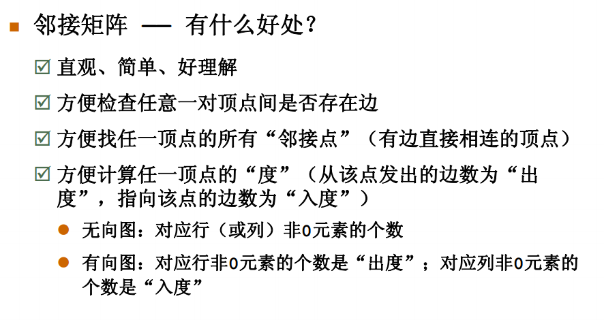

Slide 17
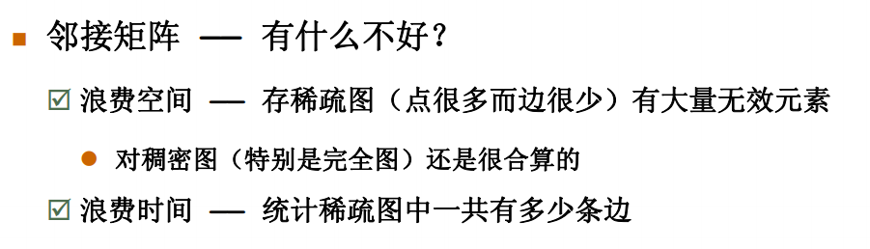

Slide 18
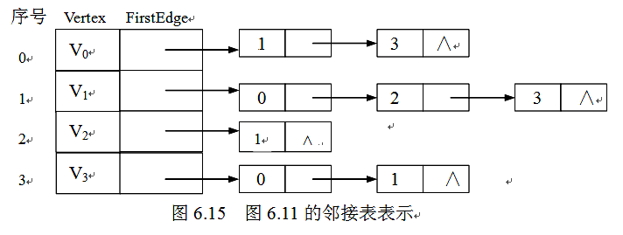
第6章 图
§6.3.1 图的邻接表存储
邻接表(Adjacency List)
❖ 对于图G中的每个顶点v_{i}，将所有邻接于v_{i}的顶点v_{j}链成一个单链表，这个单链表就称为顶点v_{i}的邻接表，再将所有点的邻接表表头放到一个数组中，就构成了图的邻接表。
Vertex
FirstEdge
AdjV
Next
V₁
V₂
顶点域 边表头指针
邻接点域 指针域
V₀
3
❖ 无向图的邻接表表示示例
V₃

Slide 19
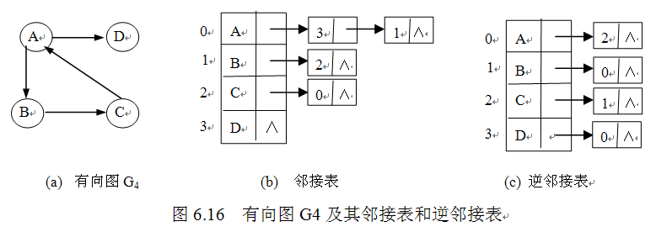
第6章 图
§6.3.1 图的邻接表存储
邻接表与逆邻接表
无向图中有n 个顶点和e条边，则它的邻接表需n个头结点和2e个表边结点。显然，在边稀疏 ( e << n(n-1)/2 ) 的情况下，用邻接表表示图比邻接矩阵节省存储空间；
无向图的邻接表，顶点v_{i}的度恰为第i个链表中的结点数；而在有向图中，第i个链表中的结点个数只是顶点v_{i}的出度，为便于确定顶点v_{i}的入度，可以建立一个有向图的逆邻接表，即对每个顶点v_{i} 建立一个链接以v_{i}为头的弧的链表。 例如：

Slide 20
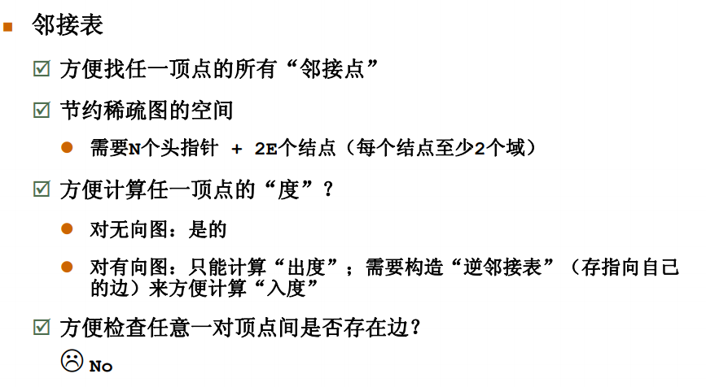

Slide 21
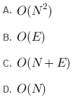
用邻接表表示有个顶点、条边的图，则遍历图中所有边的时间复杂度为：

